Slide 2
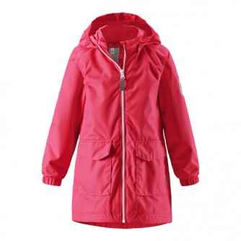

Slide 3
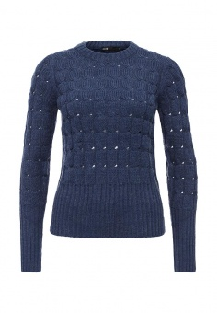

Slide 4
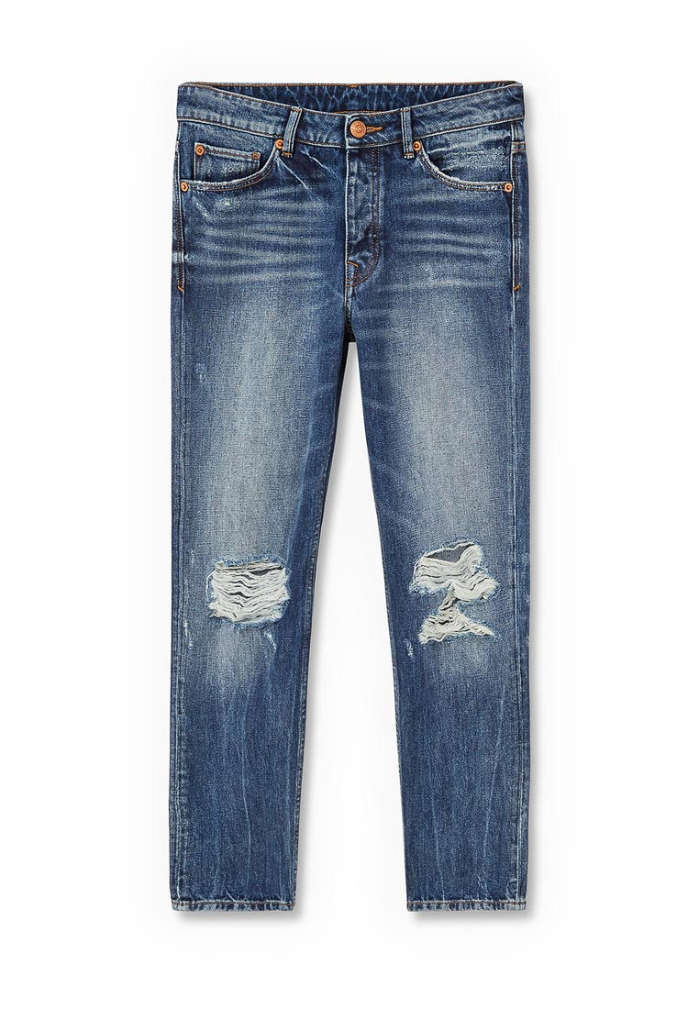

Slide 5
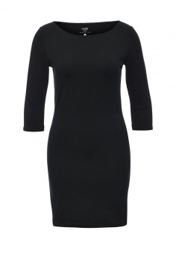

Slide 6
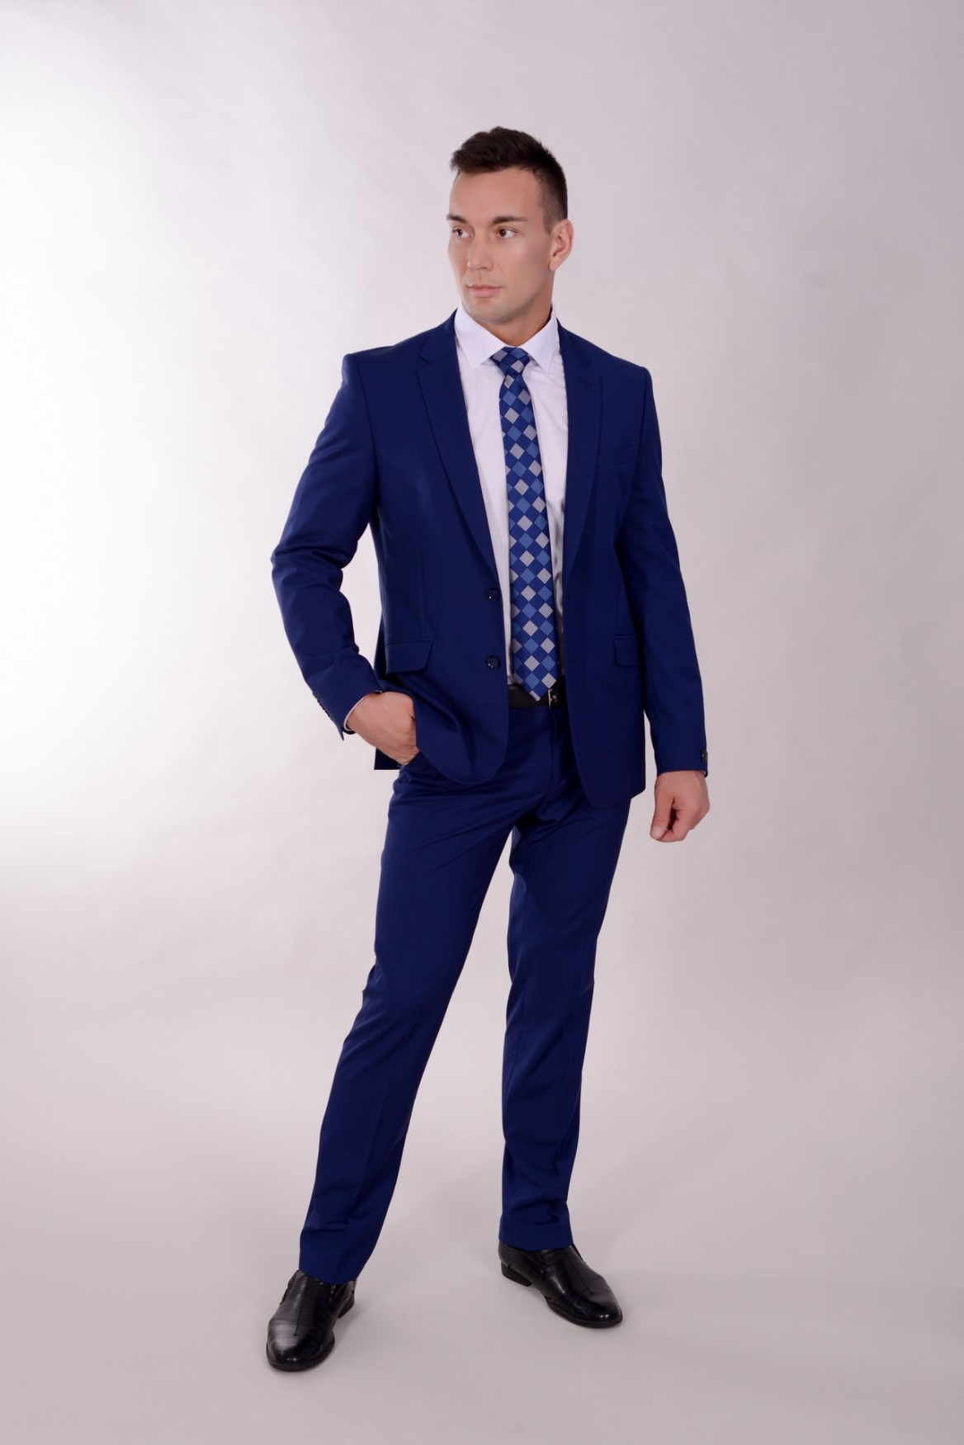

Slide 7
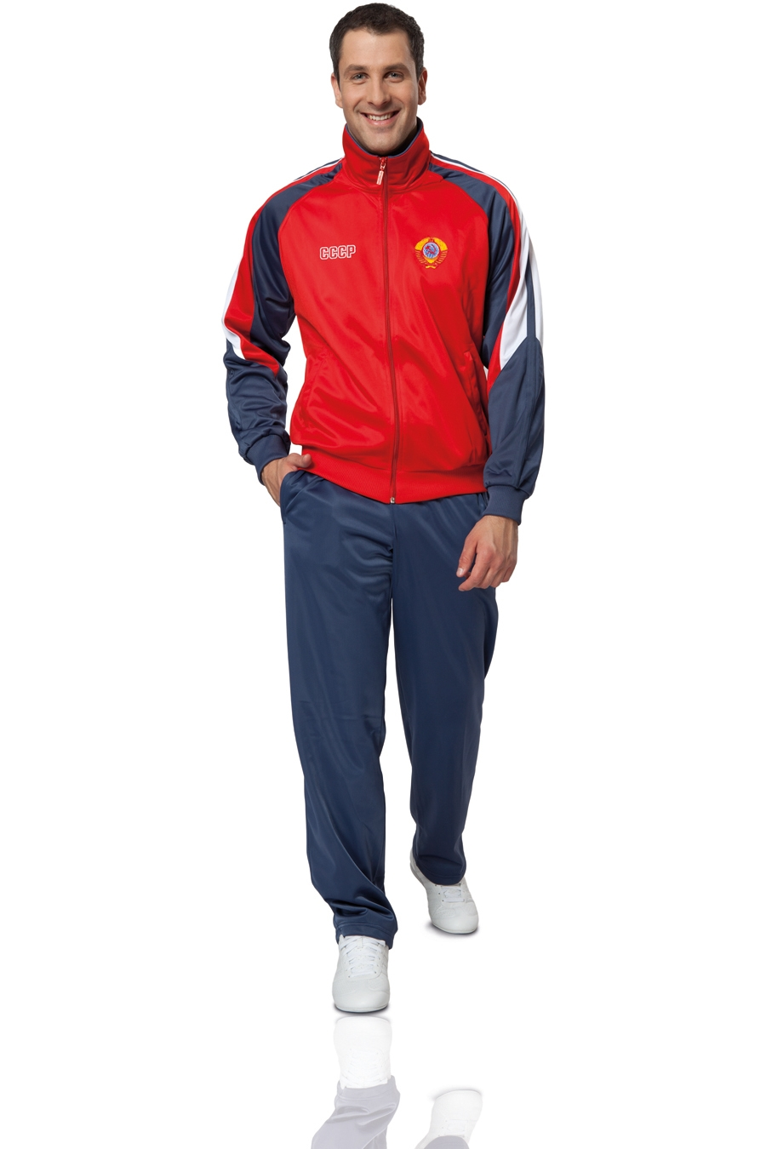

Slide 8
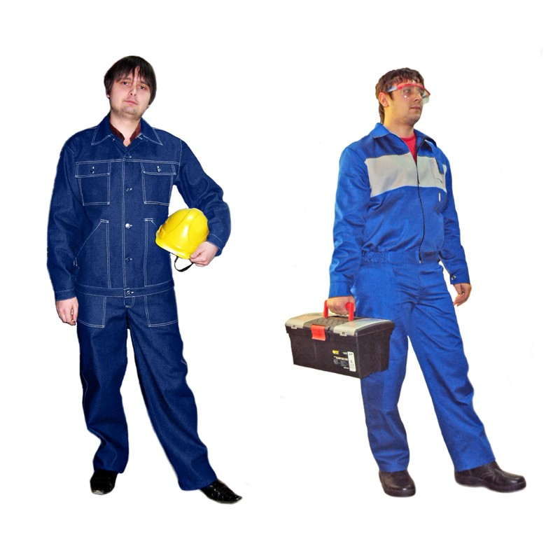

Slide 9
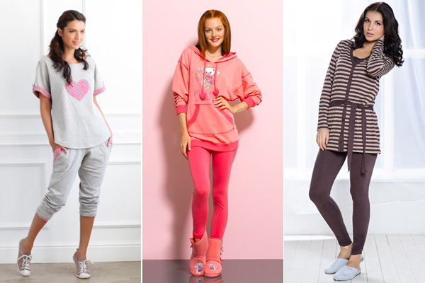

Slide 11
1). Какое животное не даёт человеку шерсть?
Корова
⁯ Коза
Овца
2). Куда ты не пойдёшь в спортивном костюме?
На спортивную площадку
⁯ На урок физкультуры
В театр

Slide 12
3. Какой комплект одежды подготовит мама для папы , если ему надо идти на деловую встречу?
Пиджак - брюки
⁯ Свитер - джинсы
Футболка - шорты
4. Когда появились первые велосипеды?
200 лет назад
⁯ 300 лет назад
500 лет назад

Slide 13
5. Во сколько лет ты сможешь выезжать на велосипеде на проезжую часть?
В 10 лет
⁯ В 14 лет
В 18 лет
6. Мальчики рисовали велосипеды:
Семён - с 2-мя колёсами
⁯ Вася – с 3-мя колёсами
Слава - с 5-ю колёсами
У кого из ребят получился фантастический велосипед?

Slide 15
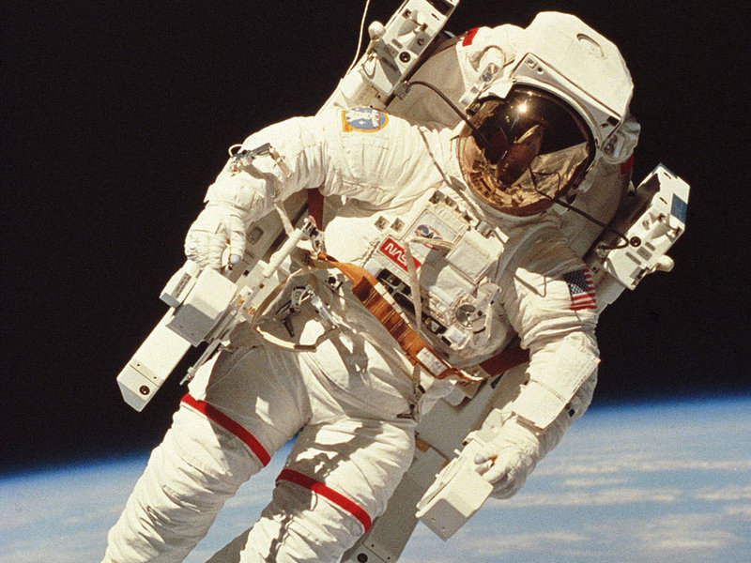
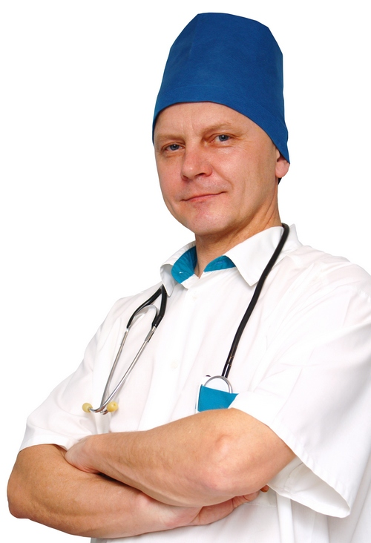
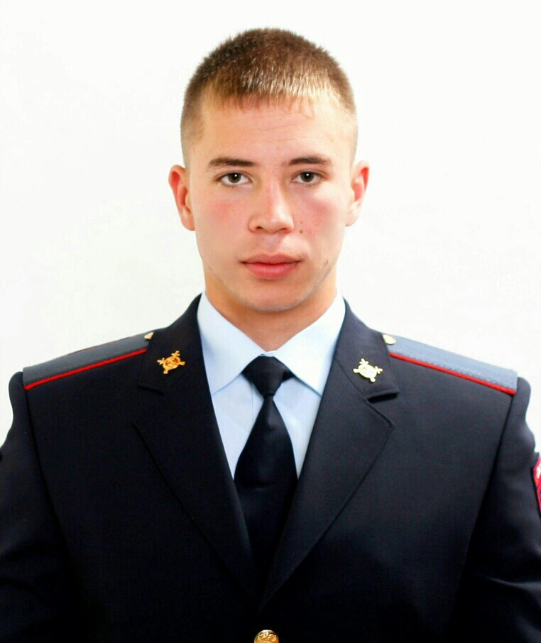

Slide 17
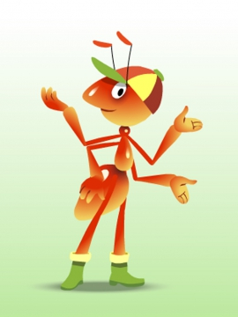

Slide 19
Профессия – это основное занятие человека, его трудовая деятельность

Slide 21
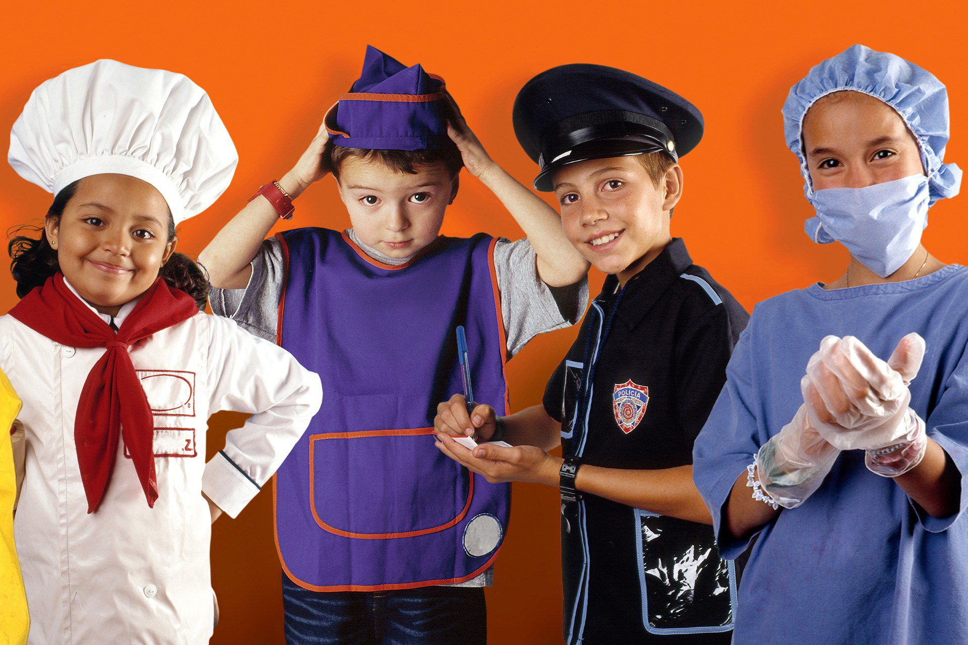

Slide 23
1я группа – буквы А, П
2я группа – буквы Д, К
3я группа – буквы Б, Т

Slide 25
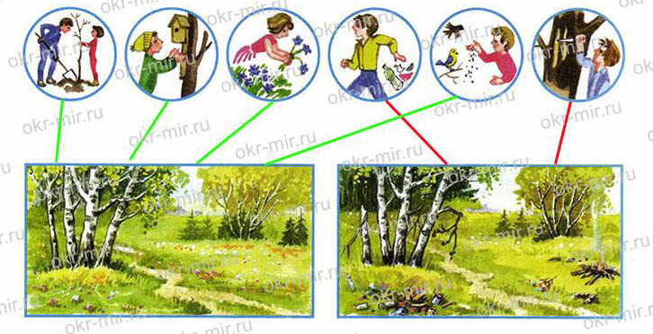
Проверь себя!

Slide 27
Маленькое дело | руки делают
Глаза страшатся, а | лучше большого безделья
Терпенье и труд | не знают скуки
Умелые руки | все перетрут

